Slide 1

TIẾT 1

Slide 2
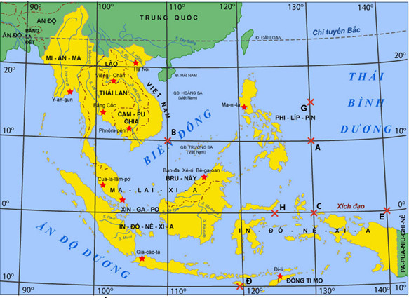

Quan sát lược đồ khu vực Đông Nam Á em hãy cho biết tên thủ đô của nước ta. Thủ đô nước ta được kí hiệu như thế nào trên bản đồ?
+ Thủ đô của nước ta là Hà Nội.
+ Thủ đô nước ta được kí hiệu bằng ngôi sao 5 cánh màu đỏ.

Slide 3
Vậy kí hiệu bản đồ là gì? Dựa vào đâu để biết được kí hiệu bản đồ thể hiện cho đối tượng địa lí nào và kí hiệu bản đồ được phân loại ra sao? Để biết được điều này, lớp chúng ta cùng tìm hiểu qua bài học hôm nay.

Slide 4

BÀI 2
KÍ HIỆU VÀ CHÚ GIẢI TRÊN
MỘT SỐ BẢN ĐỒ THÔNG DỤNG
  KÍ HIỆU BẢN ĐỒ VÀ CHÚ GIẢI
  CÁC LOẠI
  KÍ HIỆU BẢN ĐỒ

Slide 5
I. KÍ HIỆU BẢN ĐỒ VÀ CHÚ GIẢI
Dựa vào nội dung SGK trang 117,
em hãy nêu khái niệm kí hiệu bản đồ.
Kí hiệu bản đồ là những hình vẽ, màu sắc, chữ viết,.. mang tính quy ước dùng để thể hiện các đối tượng địa lí trên bản đồ.

Slide 6
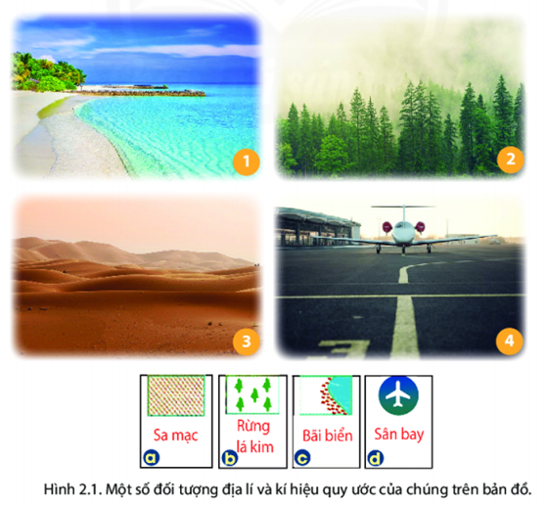
Dựa vào hình 2.1, em hãy cho biết các kí hiệu a, b, c, d tương ứng với nội dung các hình nào (1, 2, 3, 4).
1-c
2-b
3-a
4-d.

Slide 7
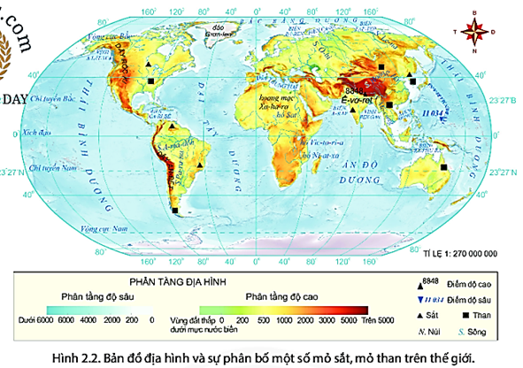
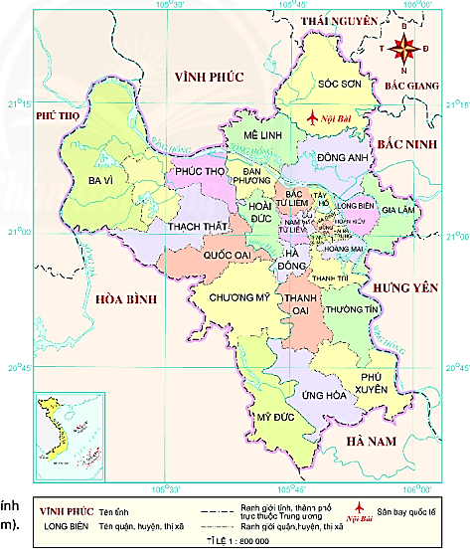
Quan sát hình 2.2 và hình 2.3 em hãy:
Xác định các yếu tố : bảng chủ giải, kí hiệu.
Cho biết kí hiệu nào thể hiện các mỏ sắt, mỏ than? Xác định các lục địa có nhiều mỏ than trên bản đồ tự nhiên thế giới.

Slide 8
Than kí hiệu là hình vuông màu đen, sắt là hình tam giác màu đen.
Trên bản đồ tự nhiên thế giới các lục địa có nhiều than gồm: Á-Âu, Bắc Mỹ, Nam Mỹ và Ô-xtrây-li-a.

Slide 9
Kí hiệu nào được dùng để thể hiện ranh giới của thành phố Hà Nội và các tinh lân cận?
Kí hiệu dùng để thể hiện ranh giới của thành phố Hà Nội và các tinh lân cận là đường hình - - . --

Slide 10
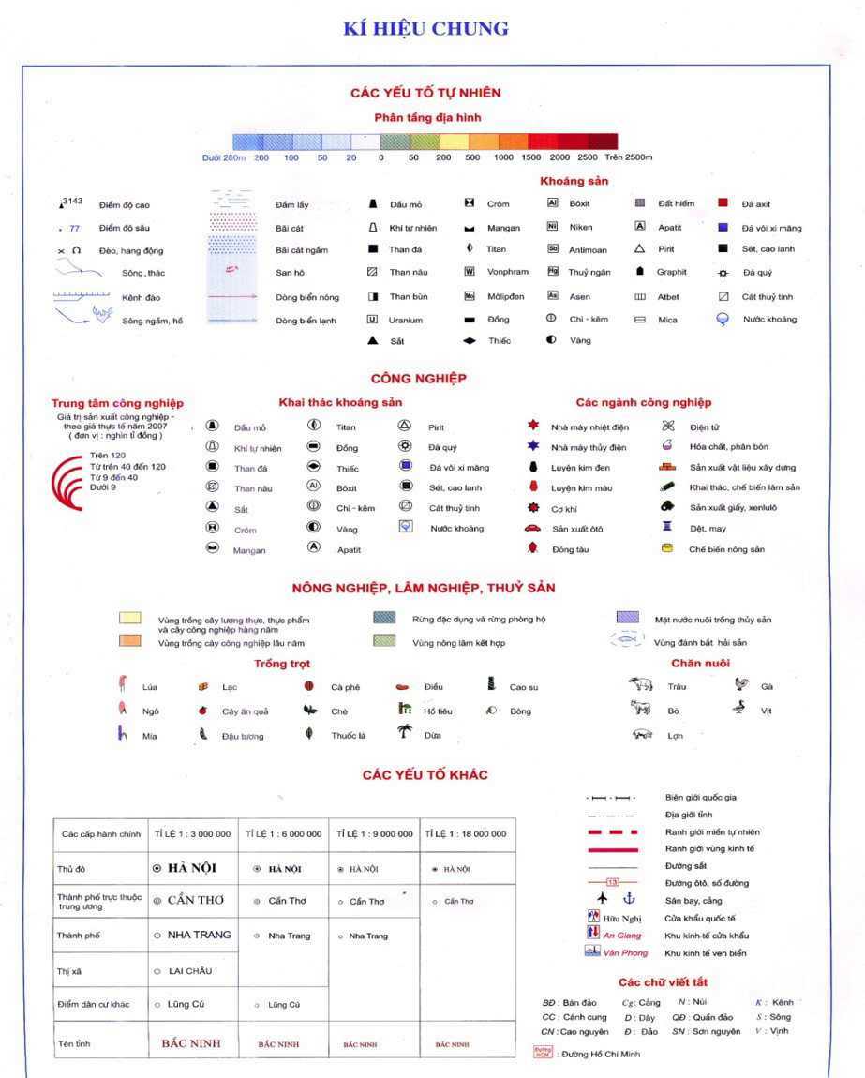
Kí hiệu bản đồ trong hình có đa dạng không?
Điều đó có tác dụng gì?
Kí hiệu bản đồ trong hình rất đa dạng. Điều đó có tác dụng giúp người đọc phân biệt được sự khác nhau của các thông tin thể hiện trên bản đồ.

Slide 11
Vì sao khi sử dụng bản đồ, trước hết chúng ta cần tìm đọc bảng chú giải?
Vì các kí hiệu được giải thích rõ ràng trong chú giải của bản đồ.

Slide 12
Kí hiệu bản đồ giúp người đọc phân biệt được sự khác nhau của các thông tin thể hiện trên bản đồ. Ý nghĩa của các kí hiệu được giải thích rõ ràng trong chú giải của bản đồ.

Slide 13
TIẾT 2

Slide 14

II. CÁC LOẠI KÍ HIỆU BẢN ĐỒ
Cho biết kí hiệu bản đồ chia làm mấy loại?
Hệ thống kí hiệu trên bản đồ thường chia thành ba loại: kí hiệu điểm, kí hiệu đường và kí hiệu diện tích.

Slide 15
Nêu công dụng và ví dụ cho từng loại.
- Kí hiệu điểm dùng để biểu hiện những sự vật, hiện tượng địa lí phân bố theo những điểm riêng biệt như một mỏ khoáng sản, một sân bay, một cảng biển...

Slide 16
- Kí hiệu đường: thường được dùng để biểu hiện các sự vật, hiện tượng địa lí phân bố theo chiều dài như đường ranh giới quốc gia, đường giao thông, sông ngòi,...

Slide 17
- Kí hiệu diện tích: thường được dùng để thể hiện các sự vật, hiện tượng địa lí phân bố theo diện tích như đất trồng rừng, đầm lầy, vùng trồng lúa,...

Slide 18
Luyện tập và vận dụng

Slide 19
Xác định độ cao của đỉnh Ê-vơ-rét, độ sâu của vực Ma-ri-a-na. Tìm trên bản đồ dãy núi Rốc-ki.
Độ cao của đỉnh Ê-vơ-rét: 8848m
Độ sâu của vực Ma-ri-a-na: 11034m.
Dãy núi Rốc-ki nằm ở phía tây lục địa Bắc Mỹ.

Slide 20
Quan sát hình 2.3 trang 118 và kiến thức đã học hãy xác định kí hiệu và vị trí của sân bay Nội Bài.
- Kí hiệu thể hiện sân bay nội bài là hình thu nhỏ của 1 chiếc máy bay màu đỏ.
- Vị trí sân bay nội bày là nằm ở huyện Sóc Sơn, thủ đô Hà Nội.

Slide 21



THỬ THÁCH CHO EM
Hãy sưu tầm bản đồ hành chính Việt Nam qua các thời kì và so sánh sự thay đổi số lượng các đơn vị hành chính cấp tỉnh.
Tìm kiếm thông tin trên sách, báo và Internet
Thời gian 1 tuần
Cá nhân

Slide 22

XÂY DỰNG
MÔI TRƯỜNG HỌC ĐƯỜNG
HẠNH PHÚC, AN TOÀN,
THÂN THIỆN VÀ VĂN MINH.

Slide 23

Chúc các em
chăm ngoan, học giỏi.

